Slide 1
Kazu2

Slide 2
PM, 1981, dosud zdravá, po autonehodě

Slide 3
PM, 1981

Slide 4
PM, 1981
Zhodnoťte výsledky.
Je možné předpokládat preanalytickou chybu?
Pokud ano, odhadnete jakou?
Jaký by měl být další postup ze strany laboratoře?
Jaký postup bychom čekali ze strany ošetřujícího lékaře?

Slide 5
ŠS, 1992, DM 1. typu, nauzea - zvracení

Slide 6
ŠS, 1992

Slide 7
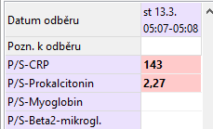
ŠS, 1992

Slide 8
ŠS, 1992
Kalium v plazmě 5,0 mmol/L v 17.59 – je to laboratorní chyba?
Pokud ano, čím by mohla být způsobená?
Pokud ne, čím by mohla být způsobená?
Jakou základní poruchu ABR zde vidíte?
Kombinaci s jakou další poruchu ABR je možné na základě anamnézy očekávat?
Zhodnoť markery zánětu.

Slide 9
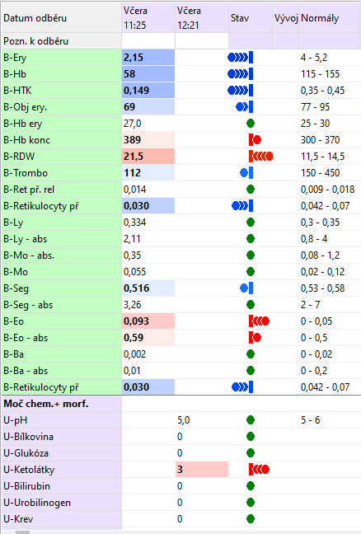
ČV, 2017, febrilie, bledost, prekolaps. stavy

Slide 10
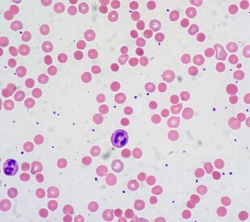
ČV, 2017 – nátěr periferní krve

Slide 11
ČV, 2017

Slide 12
ČV, 2017
Co je nejnápadnější patologií v uvedeném laboratorním nálezu?
Co je zajímavého v nátěru periferní krve?
Zhodnoť zánětlivé laboratorní markery.
Čím může být vyvolán subikterus?
Zhodnoť močový nález.

